Slide 1
Основы работы в TinkerCAD
Подготовила студентка НТГСПИ,
Факультета естествознания, математики и информатики
Группы Нт-501оФИ
Курьез Виктория Александровна

Slide 2
TinkerCAD
TinkerCAD – это онлайн сервис, который сейчас принадлежит самой известной компании мира CAD-систем – Autodesk.
TinkerCAD уже давно известен многим как простая и бесплатная среда для обучения 3D-моделированию, электронике и разработке кодов.

Slide 3

Цель и задачи
Цель: создание сигнала SOS при помощи инструментов TinkerCAD.
Задачи:
Познакомиться с библиотекой Keypad;
Научиться правильно подключать различные элементы схемы;
Создать рабочую схемы для сигнала SOS.

Slide 4


Основные элементы схемы
Пьезоэлемент — электромеханический преобразователь, одним из разновидностей которого является пьезоизлучатель звука, который также называют пьезодинамиком, просто звонком или английским buzzer.
Резистор – это пассивный элемент
применяемый в электрических цепях, действие которого основано на сопротивлении току.

Slide 5

Основные элементы схемы
Светодиод - полупроводниковый прибор с электронно-дырочным переходом, создающий оптическое излучение при пропускании через него электрического тока в прямом направлении.
Arduino UNO R3 – это плата-микроконтроллер, имеющая 14 цифровых входов/выходов (из которых 6 могут быть использованы как ШИМ-выходы), 6 аналоговых входов, 16 МГц керамический резонатор, USB интерфейс, силовой вход, ICSP программатор и кнопку сброса.

Slide 6
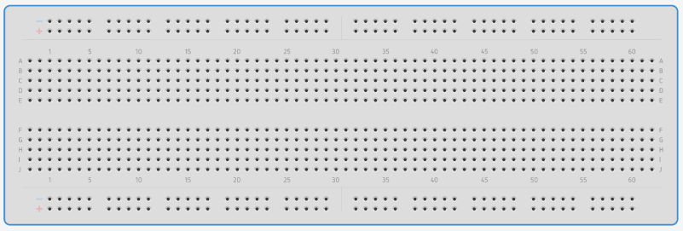
Основные элементы схемы
Макетная плата — универсальная печатная плата для сборки и моделирования прототипов электронных устройств.

Slide 7
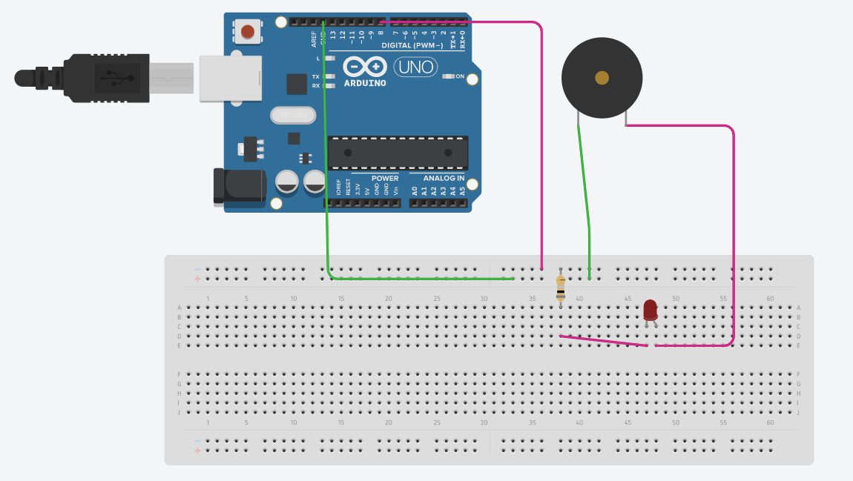
Основная схема

Slide 8
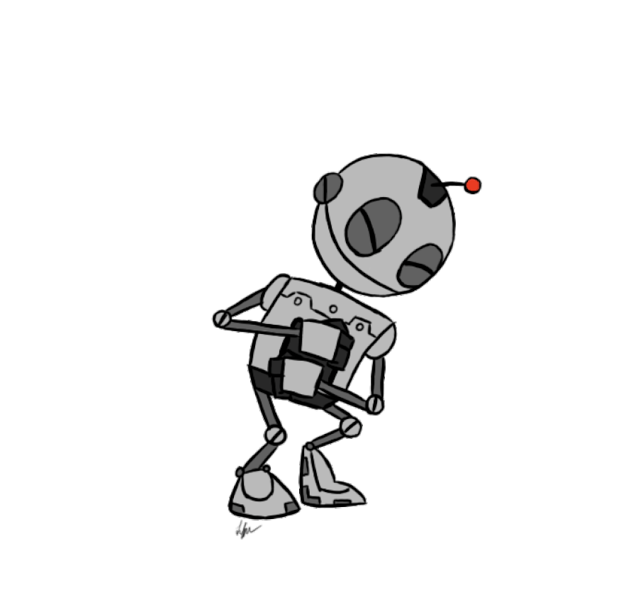
КОД
Далее приведем скетч для генерации сигнала SOS

Slide 9

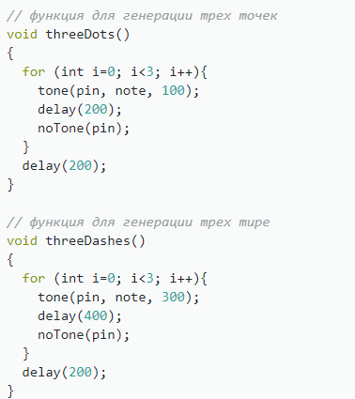
КОД

Slide 10
КОД
Если вы хотите сменить тональность звучания динамика, то просто замените значение в строке int note = 440. Ниже приведен код в виде списка определений для различных тональностей.
#define NOTE_B0 31
#define NOTE_C1 33
#define NOTE_CS1 35
#define NOTE_D1 37
#define NOTE_DS1 39
#define NOTE_E1 41
#define NOTE_F1 44
#define NOTE_FS1 46
#define NOTE_G1 49
#define NOTE_GS1 52
#define NOTE_A1 55
#define NOTE_AS1 58
#define NOTE_B1 62
#define NOTE_C2 65
#define NOTE_CS2 69
#define NOTE_D2 73
#define NOTE_DS2 78
#define NOTE_E2 82
#define NOTE_F2 87
#define NOTE_FS2 93
#define NOTE_G2 98
#define NOTE_GS2 104
#define NOTE_A2 110
#define NOTE_AS2 117
#define NOTE_B2 123
#define NOTE_C3 131
#define NOTE_CS3 139
#define NOTE_D3 147
#define NOTE_DS3 156
#define NOTE_E3 165
#define NOTE_F3 175
#define NOTE_FS3 185
#define NOTE_G3 196
#define NOTE_GS3 208
#define NOTE_A3 220
#define NOTE_AS3 233
#define NOTE_B3 247
#define NOTE_C4 262
#define NOTE_CS4 277
#define NOTE_D4 294
#define NOTE_DS4 311

Slide 11

СПАСИБО ЗА ВНИМАНИЕ!

